Slide 1
Начальный этап формирования русского национального языка (вторая половина ХVII в. – ХVIII в.)
Лекция 7

Slide 2
Три исторических момента формирования нации:
– государственное сплочение территорий с населением, говорящим на одном языке;
– устранение препятствий в развитии языка,
–закрепление его в литературе.

Slide 3
Новые явления в языке:
– окончания -ам (-ям), -ами (-ями), -ах (-ях) для всех существительных,
– формы на -ья (друзья, князья, деревья),
– категория одушевленности для существительных мужского и женского рода, включая названия животных,

Slide 4
– исчезает система присоединительного счета
(ср. в актах XVI в.: на тысечу и на триста и на шестьдесят и на четыре рубли;
сто тысячь и семь тысячь и шестьсот и сорок и четыре денги отоманские).

Slide 5
Правление Алексея Михайловича (1645–1676)
– укрепление самодержавной власти, бюрократизация системы управления («Уложение» 1649 г.),
– поддержка купцов, защита их от иностранных конкурентов,
– приглашение иностранных специалистов, создание полков «иноземного строя»,

Slide 6
– церковная реформа (1652, патриарх Никон),
– объединение Украины с Россией (1654), война с Речью Посполитой,
– распространение «политеса с манеру польского»,
– рукописные “Куранты” при Посольском приказе,
– первый русский придворный театр (Комедийная хоромина).

Slide 7
Новая канцелярская терминология:
жалование, писец, приказный, прошение (ср. челобитная),
паспорт (подшпорт, почпорт, пошпорт), штраф, инструкция, контора, канцелярия, рапортовать.

Slide 8
Военная терминология:
бранное ополчение, бой, сражение, осада, побоище, сдаваться, полк передовой (сторожевой, правой и левой руки), служилые люди, стрельцы, пушкари, сотник.
Заимствованная:
мушкетеры, мушкеты, шеренга, амуниты, шанцы, солдат, капитан, профос, лагерь, артиллерия (вм. наряд), бомба, мортира, баталия, батарея, фортеция, виктория, копорал, генерал, офицер.

Slide 9
Научная терминология математика: вертикальный, нумерация, мультипликация (умножение), фигура, пункт (точка); география: глобус, градус; астрономия: деклинация, минута; гражданские науки: сентенция, апелляция, капитулы; риторика и пиитика: орация, конклюзия, аффект, фабула, конверзация

Slide 10
Полонизмы:
бекеша, бричка, коляска, козлы, козырь, оглобля, дышло, сбруя, темляк, шлея, шлях, шомпол, шоры, штык;
греческие, латинские, немецкие слова: аптека, хирург (цирюльник – от польского chirurek); рынок (от нем. Ring – кольцо);
глаголы на –ировать.

Slide 11
Перевод "Великого Зерцала»: кроль, поета, урина и т. п. В позднейших списках: к секутором, сиречь прикащиком; авватися, сиречь начальная мати...; дробина, сиречь лествица небесная; гай – лес, кокош – петел и пр.

Slide 12
Борьба грекофилов и латинистов И свой народ, начен от благородных до простых и самых, глаголю, поселян, услышавше учение греческое, возрадуются и похвалят… Аще же услышится в народе, паче же в простаках, латинское учение, не вем, коего блага надеятися, точию, избави боже, всякия противности (братья Лихуды).

Slide 13
Литература «русского барокко» (Симеон Полоцкий, Феофан Прокопович) Фонетические черты – произношение г щелевого, – различие «ять» и е, «ять» рифмуется с и: лиху – утеху, в мире – в вере.

Slide 14
Книжно-славянские черты – метафорические словосочетания и перифразы (тьма греховная, мрак греха, узы смертныя), – сложения (преблагословенна, многолетствовати, всемрачным), – архаизмы и церковнославянизмы (днесь, сладце, аз, еже, глад, здрав, пещера, хощет, жажда), – грамматические архаизмы (бяше, даждь, мя, царь всея твари, в небеси, инаго, вышниих, аггели).

Slide 15
– отвлеченная лексика (светлость, естество, врачевство, радение), – отсылки к Святому писанию (Самсон и Далила, закон иудейский, со жезлом Давид), – тавтологии и повторы: Чюдное чадо чюдне ся раждает – невещественный веществен бывает. Творец всея твари во плоть облечеся, Сын Божии – сын девы наречеся.

Slide 16
Новые явления – антично-мифологические слова: Зевс, Олимп высокий, Бахус, Харон, Леды два сына, диалектика достойного Платона, Артур король, Готфрид, – более простой синтаксис, – изысканные стихотворные формы.

Slide 17
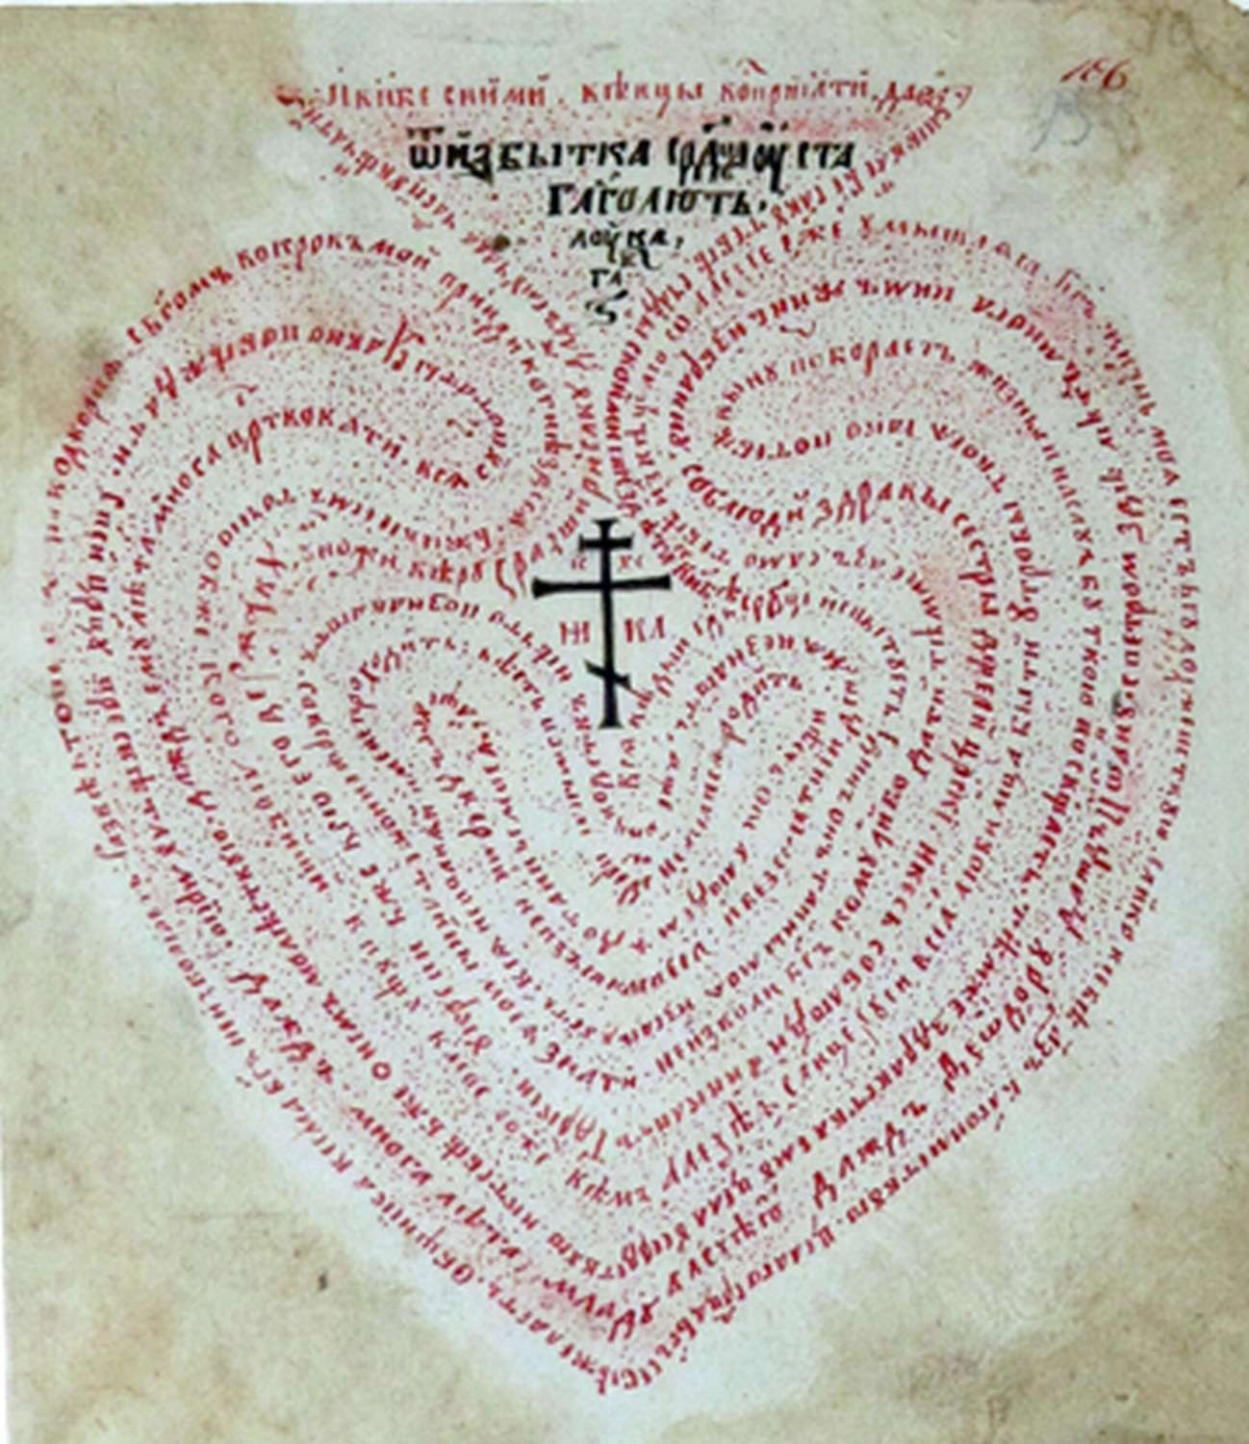

Slide 18
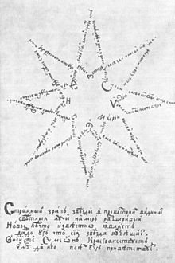
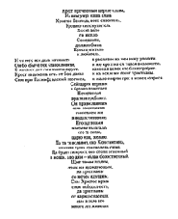

Slide 19
“Витане боголюбивого епископа Калиста Полоцкого ы Витебского од детей школы Брацкое богоявленское, мовеное пры въезде его милости до Полоцка 1657, июня 22”

Slide 20
По джджу звыкло погода на свеце бывати, По темной слонце ночы на небе сияти. По прыкрой зиме весна вдячная приходит, По ляментах ы плачах веселе надходит. Плака ти до днесь церков, без пастыра бывши Межи лвы ы волками много лет прежившы, Днесь веселится, где тя, пастыра, витает, Як вдова облюбенца, гды в свой дом прымает.

Slide 21
Предисловие к “Рифмологиону”
(1679 г.)
Писах в начале по языку тому,
Иже свойственный бе моему дому,
Таже увидев многу пользу быти
Славенскому ся чистому учити.
Взях грамматику, прилежах читати,
Бог же удобно даде ю ми знати...
Тако славенским речем приложихся;
Елико дал бог, знати научихся;
Сочинения возмогох познати
И образная в славенском держати

Slide 22
Протопоп Аввакум:
Не позазрите просторечию моему, понеже люблю свой русский природный язык, виршами философскими не обык речи красить, понеже не словес красных бог слушает, но дел наших хощет...
того ради я и не брегу о красноречии и не уничижаю своего языка русскаго.

Slide 23
Вера ж кафолическая сия есть, да единаго Бога в тройце и тройцу во единице почитаем, ниже сливающе составы, ниже разделяюще существо; ин бо есть состав отечь, ин – Сыновень, ин – Святаго Духа; но Отчее, и Сыновнее, и Святаго Духа едино Божество, равна слава, соприсущно величество

Slide 24
Прибрел к Москве, Духовнику Стефану показался; и он на меня учинился печален: на што-де церковь соборную покинул? Опять мне другое горе! Царь пришел к Духовнику благословитца ночью; меня увидел тут; опять кручина: на што-де город покинул?
… И протопопа Аввакума, беднова горемыку, в то время с прочими остригли в соборной церкви власти

Slide 25
На плеча накинуто кафтанишко просто, соломки дали. Что собачка, в соломке лежу. Мышей много было, я их скуфьею бил, – и батожка не дадут дурачки.
Егда ж привезоша мя на двор, выбежала жена ево Неонила и ухватала меня под руку, а сама говорит: «Поди-тко, государь наш батюшко, поди-тко, свет наш кормилец!»

